Slide 1
Dokuz Eylül Üniversitesi Tıp Fakültesi
Histoloji ve Embriyoloji A.D

Slide 2
Tarihçemiz
Morfoloji Anabilim Dalı 1994 yılında YÖK’ün aldığı karar sonucu Anatomi ile Histoloji ve Embriyoloji Anabilim Dalları olarak ikiye ayrılmıştır. Histoloji ve Embriyoloji Anabilim Dalı, kurucu başkan Prof. Dr. M. Tarık Günbay başkanlığında Prof. Dr. Zişan Buldan ile birlikte kurulmuştur.
Tıp Fakültesi, Fizik Tedavi ve Rehabilitasyon Fakültesi ve Diş Hekimliği Fakültesi öğrencilerine teorik ve uygulamalı olarak dersler verilmektedir. Lisansüstü eğitim ise Dokuz Eylül Üniversitesi Sağlık Bilimleri Enstitüsü ile koordineli bir şekilde sürdürülmektedir.
Anabilim Dalımız dijital görüntüleme sistemleri, immünohistokimya, histokimya, hücre ve doku morfometrisi, deneysel IVF, stereolojik metotlar ve spektrofotometrik çalışmalar için yeterli donanıma sahiptir.

Slide 3
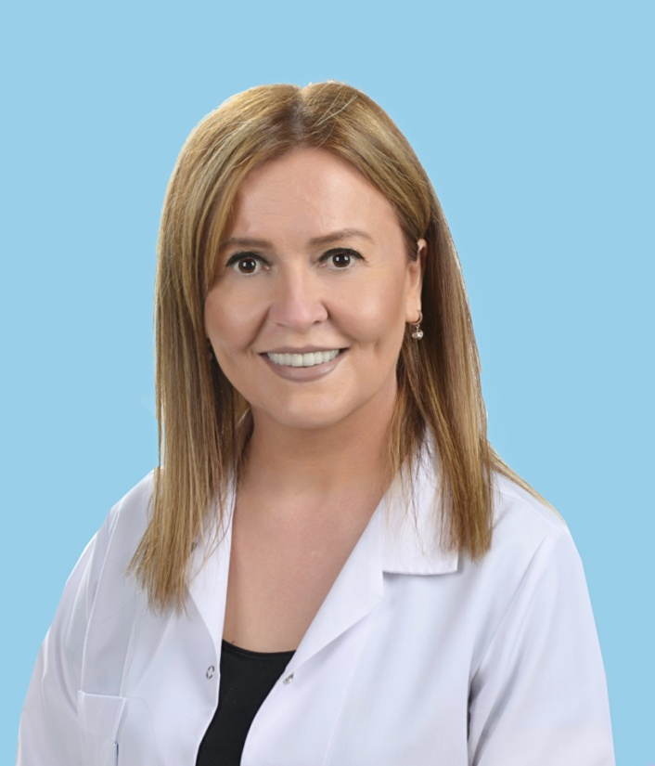
Prof. Dr. Ülker CANKURT
Anabilim Dalı Başkanı
İlgi alanları:
Histokimya
İmmunohistokimya
Nörobilim
İletişim bilgileri
E-posta: ulker.cankurt@deu.edu.tr
İş Tel: +90 232 412 45 58

Slide 4
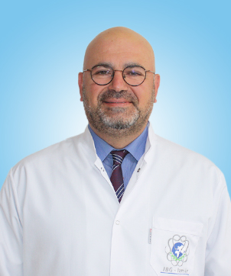
Prof. Dr. Hüsnü Alper BAĞRIYANIK
İlgi alanları:
3B Hücre kültürü, Organoidler, Kök hücre, Elektron mikroskopi
Yurtdışı Deneyimleri:
Duke University, Department of Cell Biology, Neurobiology Lab. North Carolina, (YÖK Bursu-3 ay, 2013)
İletişim bilgileri
E-posta: alper.bagriyanik@deu.edu.tr
İş Tel: +90 232 412 45 57

Slide 5
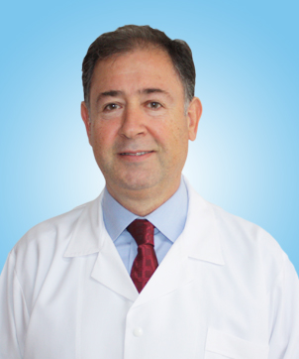
Prof. Dr. Çetin PEKÇETİN
İlgi alanları:
Solunum Sistemi Histolojisi
Üreme Biyolojisi
İletişim bilgileri
E-posta: cetin.pekcetin@deu.edu.tr
İş Tel: +90 232 412 45 59

Slide 6
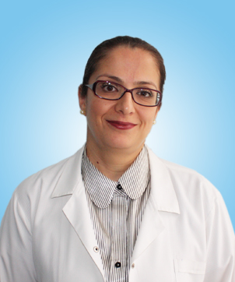
Prof. Dr. Başak BAYKARA
İlgi alanları:
GİS histolojisi
Merkezi Sinir Sistemi Histolojisi
Ürogenital Sistem Histolojisi
İletişim bilgileri
E-posta: basak.baykara@deu.edu.tr
İş Tel: +90 232 412 45 68

Slide 7
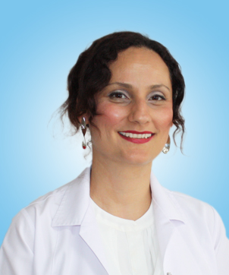
Prof. Dr. Serap CİLAKER MIÇILI
İlgi alanları:
Nörobilim
Üreme Biyolojisi
Yurtdışı Deneyimleri:
Almanya /Aachen Üniversitesi Hücre Biyofiziği ve Hücre Mühendisliği Bölümünde Araştırmacı ( 1 yıl , 2007)
İletişim bilgileri
E-posta: serap.cilaker@deu.edu.tr
İş Tel: +90 232 412 45 67

Slide 8
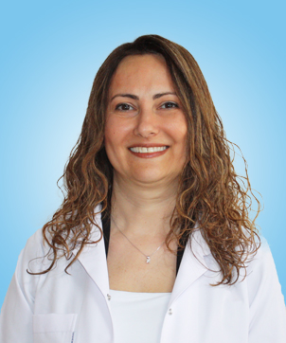
Doç. Dr. Seda ÖZBAL
İlgi alanları:
Nörobilim
Üreme Biyolojisi
İmmunohistokimya
İletişim bilgileri
E-posta: seda.ozbal@deu.edu.tr
İş Tel: +90 232 412 45 60

Slide 9
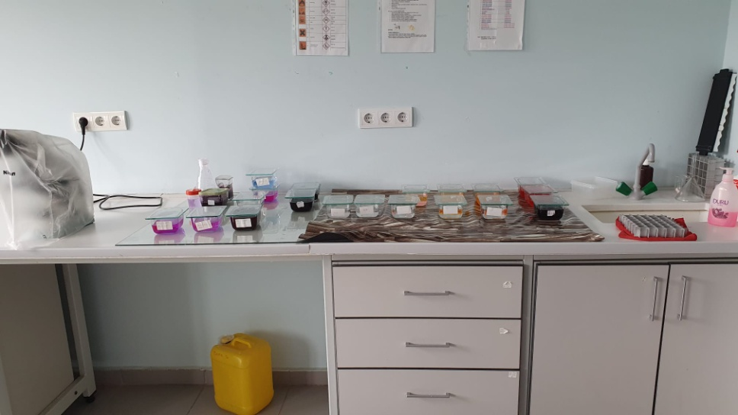
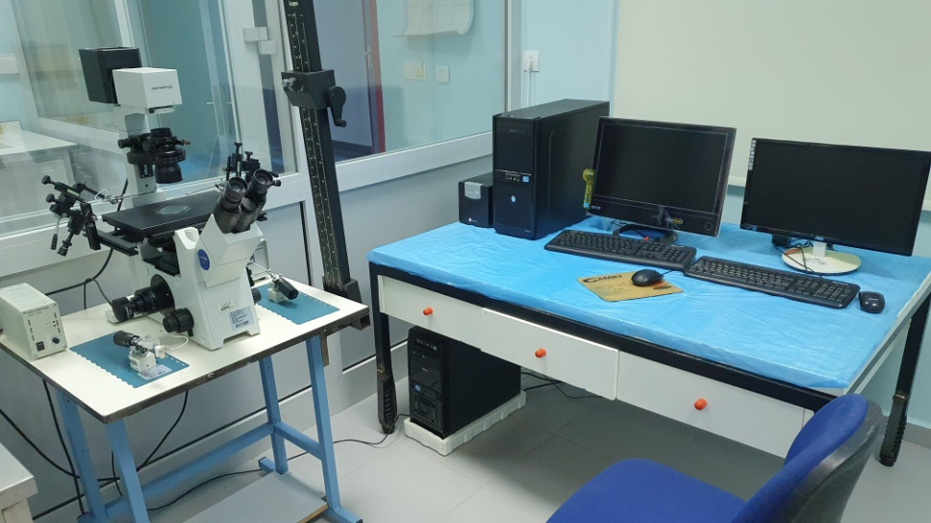
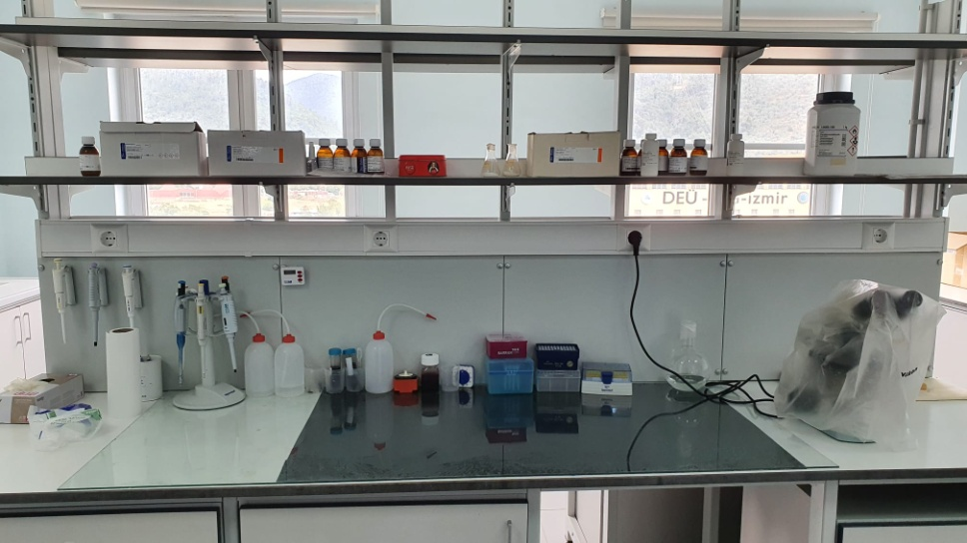
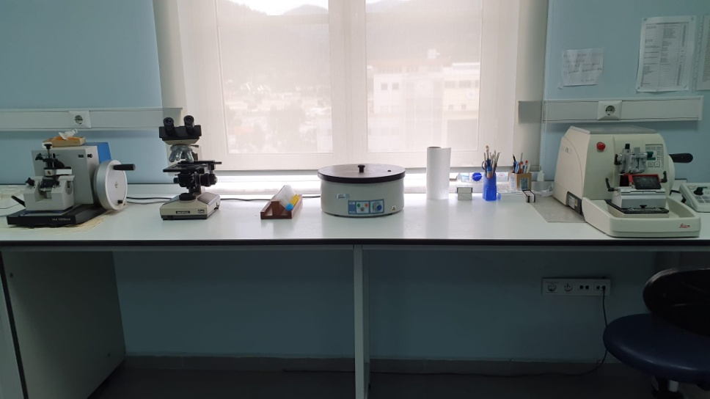
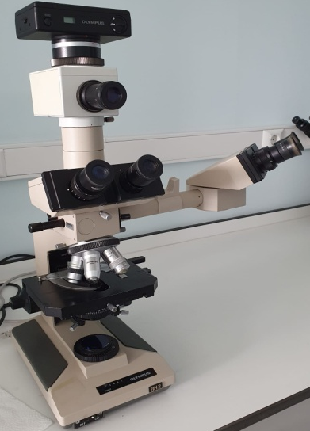
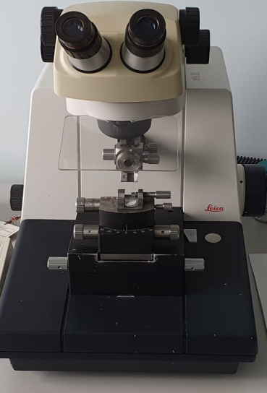
Laboratuvarlarımız
Rutin histokimya Lab.
İHK Lab.
IVF Lab.
Görüntüleme Lab.

Slide 10
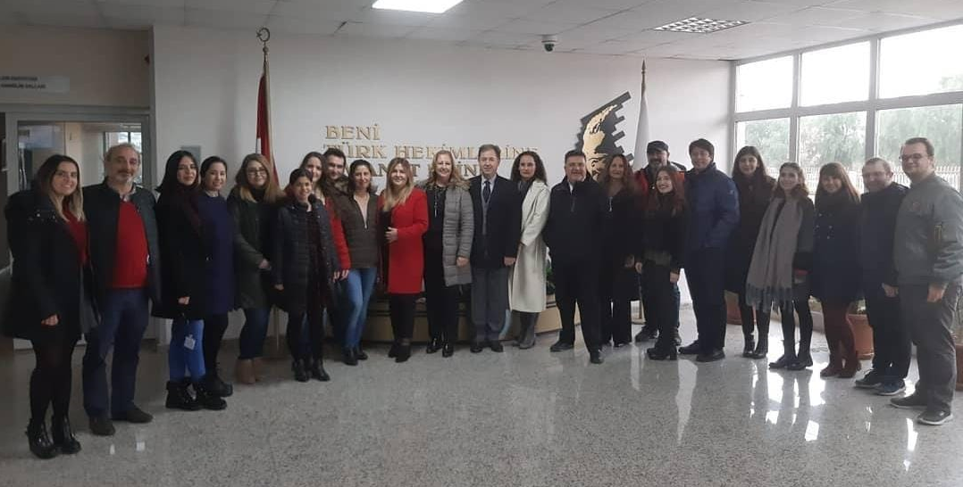
İLETİŞİM
Web sitesi: https://tip.deu.edu.tr/tr/histoloji-ve-embriyoloji-anabilim-dali/
E-posta adresi:
histoloji.ad@deu.edu.tr
Telefon: +90 232 412 45 51
Adres:
Dokuz Eylül Üniversitesi Tıp Fakültesi, Dekanlık Binası , Histoloji ve Embriyoloji AD. Kat:7, 35340, Balçova/İZMİR

